Slide 1
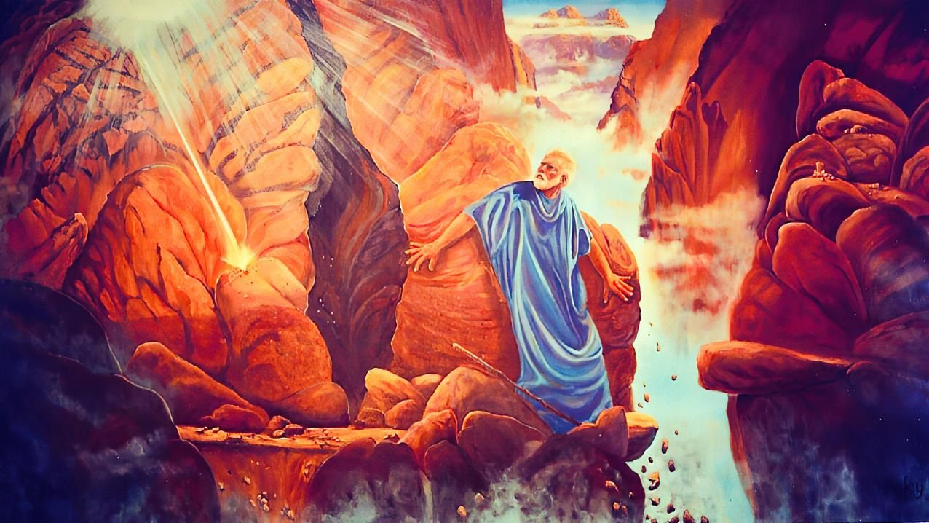
"দয়া করে, আমাকে তোমার মহিমা দেখাও"
পাঠ ১২ — ২০ই সেপ্টেম্বর, ২০২৫
বাংলা অনুবাদক: মৃনাল কান্তি ভূঞ্যা (Mrinal Kanti Bhunia)

Slide 2
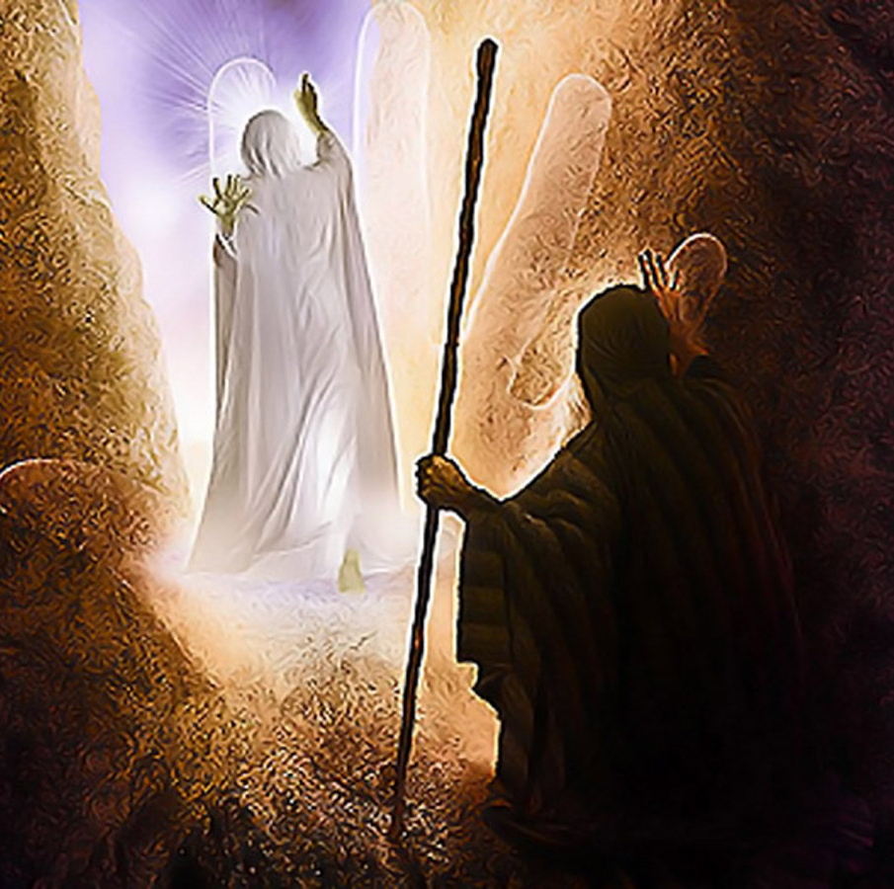
“ফলতঃ সদাপ্রভু তাঁহার সম্মুখ দিয়া গমন করতঃ এই ঘোষণা করিলেন, ‘সদাপ্রভু, সদাপ্রভু, স্নেহশীল ও কৃপাময় ঈশ্বর, ক্রোধে ধীর এবং দয়াতে ও সত্যে মহান্; সহস্র সহস্র [পুরুষ] পর্য্যন্ত দয়ারক্ষক, অপরাধের, অধর্ম্মের ও পাপের ক্ষমাকারী; তথাপি তিনি অবশ্য [পাপের] দণ্ড দেন; পুত্র পৌত্রদের উপরে, তৃতীয় ও চতুর্থ পুরুষ পর্য্যন্ত, তিনি পিতৃগণের অপরাধের প্রতিফল বর্ত্তান।”
যাত্রাপুস্তক 34:6, 7,

Slide 3

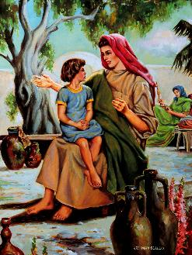
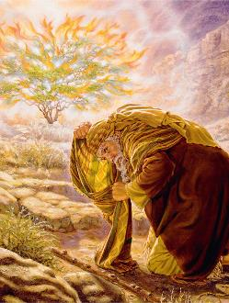

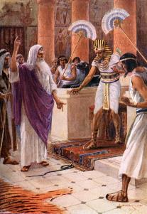
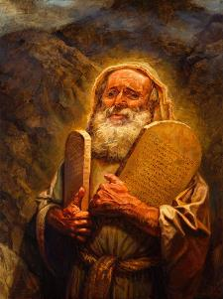

এ বিষয়ে কোনো সন্দেহ নেই। ঈশ্বর ও মোশি ঘনিষ্ঠ বন্ধু হয়ে উঠেছিলেন।
এটা একদিনে ঘটেনি। এটি ছিল একটি ধীর প্রক্রিয়া। এর শুরু হয়েছিল তাঁর শৈশবকালেই, যখন তাঁর মা তাঁকে সেই আশ্চর্যজনক ঈশ্বর সম্পর্কে বলেছিলেন, যাঁকে তারা সেবা করত।
তাদের বন্ধুত্ব শক্তিশালী হয়েছিল সিনাই পর্বতে ঘটে যাওয়া বিভিন্ন সাক্ষাতে, এবং তা বৃদ্ধি পেতে পেতে চলতে থাকে সেই দিন পর্যন্ত যেদিন ঈশ্বর মোশিকে বিশ্রামে ডাকলেন।
যাত্রাপুস্তক-এর 33 ও 34 অধ্যায় এই গভীর সম্পর্কের একটি বিশেষ মুহূর্ত লিপিবদ্ধ করেছে: ঈশ্বরের মহিমা দেখার জন্য মোশির অনুরোধ।
ঈশ্বর ও মোশি:
  ঈশ্বরের সঙ্গে সাক্ষাৎ(যাত্রাপুস্তক 33:7-11)
  ঈশ্বরকে আরও ভালোভাবে জানা(যাত্রাপুস্তক 33:12-17)
ঈশ্বরের মহিমা:
  ঈশ্বরের মহিমা জানার আকাঙ্ক্ষা (যাত্রাপুস্তক 33:18-23)
  ঈশ্বরের মহিমার দর্শন (যাত্রাপুস্তক 34:1-28)
  ঈশ্বরের মহিমা দেখার ফলাফল (যাত্রাপুস্তক 34:29-35)

Slide 4

ঈশ্বর ও মোশি

Slide 5

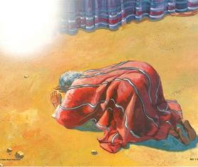
ঈশ্বরের সঙ্গে সাক্ষাৎ
ঈশ্বর ও মোশির মধ্যে সম্পর্ক ধীরে ধীরে গভীরতর হয়ে উঠেছিল।
ঈশ্বর তাকে জ্বলন্ত ঝোপ থেকে ডেকেছিলেন
মোশি দেখেছিলেন কীভাবে ঈশ্বর মিশরের দেবতাদের পরাস্ত করেছিলেন।
তিনি ইস্রায়েলকে মুক্ত করার জন্য লোহিত সাগরের দ্বিখণ্ডিত হওয়ার সাক্ষী ছিলেন
তিনি দেখেছিলেন কীভাবে ঈশ্বর ইস্রায়েলকে সিনাই পর্যন্ত পরিচালিত করেছিলেন।
তারা পাহাড়ে পুরো ৪০ দিন একসাথে কাটিয়েছে
তাদের সম্পর্ক প্রতিদিন আরও গভীর হতে থাকে
ঈশ্বর মোশিকে ইয়োব এবং আদিপুস্তক লিখতে অনুপ্রাণিত করেছিলেন
“আর মোশি তাম্বুতে প্রবেশ করিলে পর মেঘস্তম্ভ নামিয়া তাম্বুর দ্বারে অবস্থিতি করিত, এবং [সদাপ্রভু] মোশির সহিত আলাপ করিতেন।” (যাত্রাপুস্তক 33:9)
মোশি ঈশ্বরের সঙ্গে তম্বুতে সাক্ষাৎ করেছিলেন, যেখানে তিনি ঈশ্বরের সঙ্গে মুখোমুখি কথা বলেছিলেন (যাত্রাপুস্তক 33:7-11)।
ব্যাখ্যা: “মুখোমুখি” কথাটির মানে এই নয় যে তাঁরা একে অপরকে শারীরিকভাবে দেখেছিলেন, বরং তাঁদের মধ্যে ছিল সহজ-সরল ও প্রবাহমান আলাপচারিতা (যদিও মোশি কখনও ঈশ্বরের মুখ দেখেননি)।
মোশি ছিলেন ঈশ্বরের এক বিশ্বস্ত দাস (ইব্রীয় 3:5), অন্ধকারে এক অনন্ত প্রদীপ, এবং এক আদর্শ নবী।

Slide 6


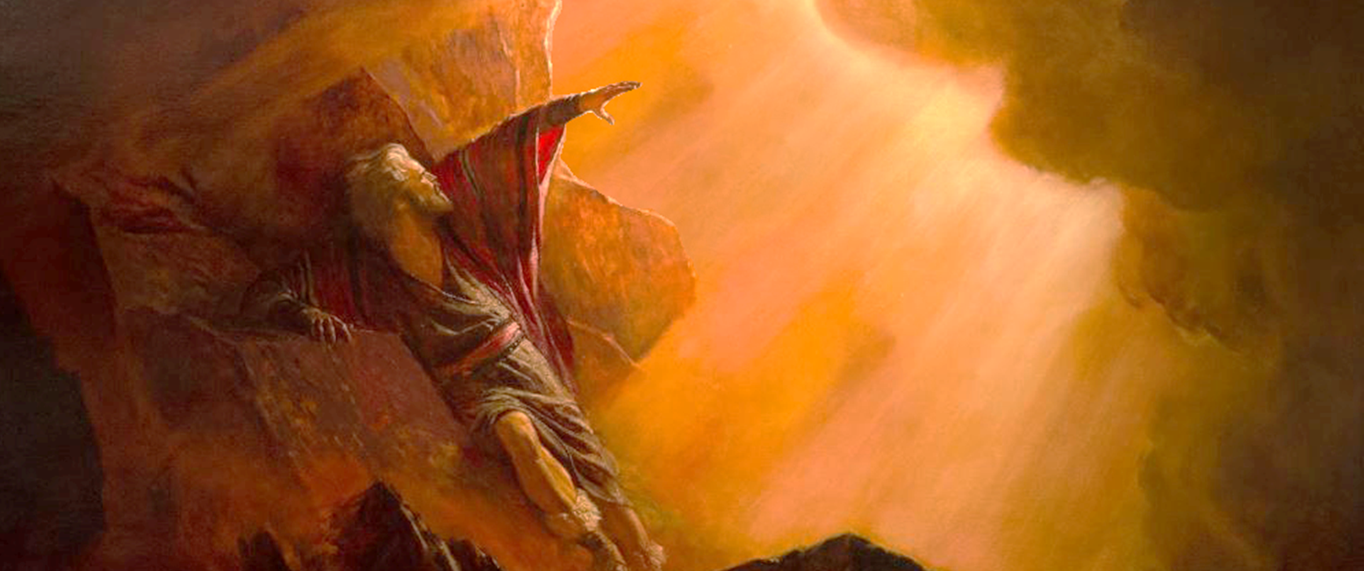
ঈশ্বরকে আরও ভালোভাবে জানা
“ভাল, আমি যদি তোমার দৃষ্টিতে অনুগ্রহ প্রাপ্ত হইয়া থাকি, তবে বিনয় করি, আমি যেন তোমাকে জানিয়া তোমার দৃষ্টিতে অনুগ্রহ পাই, এই জন্য আমাকে তোমার পথ সকল জ্ঞাত কর; এবং এই জাতি যে তোমার প্রজা, ইহা বিবেচনা কর।” (যাত্রাপুস্তক 33:13)
যখন ঈশ্বর মোশিকে বলেছিলেন যে তিনি জনগণের সঙ্গে কনানে যাবেন না (যাত্রাপুস্তক 33:1-3), তখন এক চিত্তাকর্ষক সংলাপ শুরু হয় (যাত্রাপুস্তক 33:12-17):
ঈশ্বর
মোশি
ঈশ্বর
মোশি
মোশি
ঈশ্বর
তুমি আমার বন্ধু, এবং তোমার প্রতি আমার অনুগ্রহ আছে।
আমি নিজে তোমার সঙ্গে যাব এবং তোমায় বিশ্রাম দেব।
যদি তুমি নিজে না যাও, তবে আমাদের এখান থেকে এগিয়ে নিও না।
যদি তুমি আমাদের সঙ্গে না যাও, তবে অন্যরা কেমন করে জানবে যে তুমি আমার প্রতি সন্তুষ্ট?
ঠিক আছে, তুমি যা বলছ তাই করব, কারণ আমার অনুগ্রহ তোমার উপর আছে এবং আমি তোমাকে আমার বন্ধু মনে করি।
যদি তাই হয়, তবে আমায় তোমার পথ শেখাও, যাতে আমি তোমাকে জানতে পারি।
মোশি ঈশ্বরের সঙ্গে ৪০ দিন কাটিয়েছিলেন, দশ আজ্ঞা ও পবিত্রস্থান নির্মাণের নির্দেশ পেয়েছিলেন। এখন তিনি আবার ঈশ্বরের সামনে ছিলেন, জনগণের জন্য মধ্যস্থতা করছিলেন। মনে হচ্ছিল তিনি ঈশ্বরকে খুব ভালো করে চেনেন, কারণ তিনি তাঁকে ঘনিষ্ঠভাবে কথা বলছিলেন। তবুও, কোন অর্থে তাঁর ঈশ্বরকে জানার প্রয়োজন ছিল (যাত্রাপুস্তক 33:13)? আর কোন অর্থে আমাদেরও ঈশ্বরকে জানার প্রয়োজন আছে?

Slide 7

ঈশ্বরের মহিমা

Slide 8


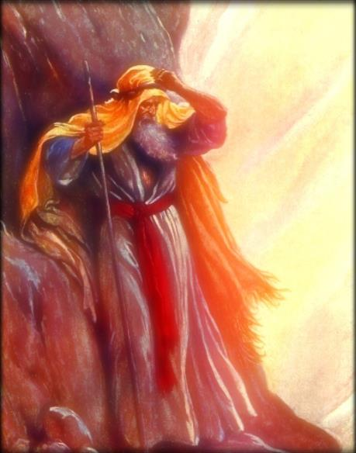
ঈশ্বরের মহিমা জানার আকাঙ্ক্ষা
“তখন তিনি কহিলেন, বিনয় করি, তুমি আমাকে তোমার প্রতাপ দেখিতে দেও।” (যাত্রাপুস্তক 33:18)
মোশি বললেন, ‘আমায় তোমার মহিমা দেখাও।’ (যাত্রাপুস্তক. 33:18)
ঈশ্বর উত্তর দিলেন: আমি… তোমায় আমার সমস্ত মঙ্গল দেখাব (যাত্রাপুস্তক 33:19)
ঈশ্বরের মহিমা হল তাঁর মঙ্গল, অর্থাৎ তাঁর চরিত্র।
ঈশ্বর তাঁকে যা দেখালেন তা ছিল তাঁর চরিত্র (যাত্রাপুস্তক. 34:6-7)
এলেন জি. হোয়াইট যোগ করেন যে ঈশ্বরের মহিমা নিহিত তাঁর সন্তানদের ক্ষমতায়ন করার মধ্যে; অনুতপ্ত পাপীদের আলিঙ্গন করার মধ্যে; এবং তাদের রূপান্তরের জন্য প্রয়োজনীয় সবকিছু প্রদান করার মধ্যে।
সুতরাং, আমাদের “মহিমা” হল আমাদের জীবনে ঈশ্বরের চরিত্র প্রতিফলিত করা (2 করিন্থীয় 1:12; 3:18)।
যখন আমরা ক্রুশের দিকে তাকাই, তখন আমরা ঈশ্বরের মহিমা, তাঁর মঙ্গল এবং তাঁর চরিত্রের সর্বোচ্চ প্রকাশ দেখি।

Slide 9

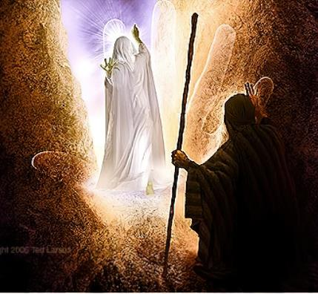
ঈশ্বরের মহিমার দর্শন
“ফলতঃ সদাপ্রভু তাঁহার সম্মুখ দিয়া গমন করতঃ এই ঘোষণা করিলেন, ‘সদাপ্রভু, সদাপ্রভু, স্নেহশীল ও কৃপাময় ঈশ্বর, ক্রোধে ধীর এবং দয়াতে ও সত্যে মহান্;” (যাত্রাপুস্তক 34:6 )
সপ্তমবার সিনাই পর্বতে আরোহণের সময় ঈশ্বর মোশিকে তাঁর মহিমা প্রদর্শন করেছিলেন। কোন সময়ে এবং কোন উদ্দেশ্যে মোশি ঈশ্বরের সামনে নিজেকে উপস্থাপন করেছিলেন?
1
2
3
5
6
7
চুক্তির ভিত্তিসমূহ গ্রহণ করার জন্য (যাত্রাপুস্তক 19:3-7)
লোকদের উত্তর পৌঁছে দেওয়া এবং সিনাই পর্বতে ঈশ্বর-প্রকাশ সম্পর্কিত নির্দেশনা গ্রহণ করার জন্য (যাত্রাপুস্তক 19:8-14)
নতুন নির্দেশনা গ্রহণ করার জন্য (যাত্রাপুস্তক 19:20-25)
ঈশ্বরের আঙুল দ্বারা লিখিত দশ আজ্ঞা এবং পবিত্রস্থান সম্পর্কিত নিদর্শন গ্রহণ করার জন্য (যাত্রাপুস্তক 24:12, 18; 32:15)
সোনার বাছুরের পাপের জন্য মধ্যস্থতা করার জন্য (যাত্রাপুস্তক 32:30)
যাতে ঈশ্বর তাঁকে তাঁর মহিমা প্রদর্শন করতে পারেন, এবং তিনি দশ আজ্ঞাসহ নতুন ফলক গ্রহণ করতে পারেন (যাত্রাপুস্তক 34:1-5)
4
পরিপূরক আইনসমূহ গ্রহণ করার জন্য (যাত্রাপুস্তক 20:21; 24:3)
ঈশ্বরের মহিমার দর্শন প্রমাণ করল যে এটি ছিল ঈশ্বরের চরিত্রের স্ব-ঘোষণা (যাত্রাপুস্তক 34:6-7)। ঈশ্বরের প্রেমের এই ঝলক দেখে মোশি উপাসনা করলেন (যাত্রাপুস্তক 34:8; 1 যোহন 4:19)। শেষ পর্যন্ত, ঈশ্বর ইস্রায়েলের সঙ্গে তাঁর চুক্তি নিশ্চিত করলেন এবং বাছুরের ঘটনাকে ক্ষমা করলেন।

Slide 10

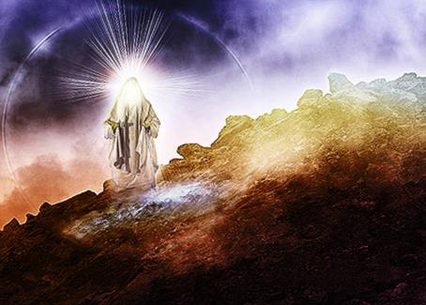
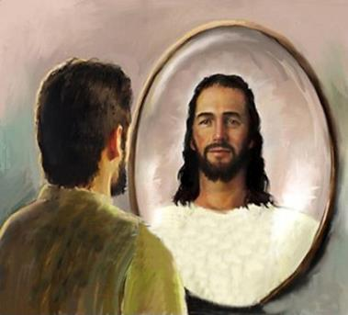
ঈশ্বরের মহিমা দেখার ফলাফল
“পরে মোশি দুই সাক্ষ্যপ্রস্তর হস্তে লইয়া সীনয় পর্ব্বত হইতে নামিলেন; যখন পর্ব্বত হইতে নামিলেন, তখন, সদাপ্রভুর সহিত আলাপে তাঁহার মুখের চর্ম্ম যে উজ্জ্বল হইয়াছিল, তাহা মোশি জানিতে পারিলেন না। ” (যাত্রাপুস্তক 34:29)
মোশি আগেও বহুবার ঈশ্বরের সঙ্গে “মুখোমুখি” কথা বলেছেন, অথচ তখন তাঁর মুখ কখনও জ্বলজ্বল করেনি। এবার কী পরিবর্তন হলো? লক্ষ করুন, এই পরিবর্তন দীর্ঘকাল স্থায়ী ছিল (যাত্রাপুস্তক 34:34-35)।
এখন মোশি ঈশ্বরকে আরও ভালোভাবে চিনলেন। তাঁর বন্ধুত্ব পরিপক্ব হয়ে উঠল। তিনি ঈশ্বরের মহিমা নিয়ে ধ্যান করেছিলেন, আর সেই মহিমা তাঁকে রূপান্তরিত করেছিল।
এই ঘটনার পুনরুল্লেখ করে, পৌল আমাদের আমন্ত্রণ জানান মোশির মতো হতে এবং ঈশ্বরের মহিমা নিয়ে ধ্যান করতে, যাতে আমরাও তাঁর মতো রূপান্তরিত হতে পারি (2 করিন্থীয় 3:12-18)।
মোশি এক আদর্শ, যিনি দেখান ঈশ্বর আমাদের জন্য কী করতে পারেন, যদি আমরা তাঁকে আমাদের চরিত্র পরিবর্তন করতে এবং আমাদেরকে তাঁর ঐশ্বরিক প্রতিমূর্তিতে গড়ে তুলতে অনুমতি দিই।

Slide 11

EGW (In Heavenly Places, August 22)
“আপনি কি মনে করেন যে ঈশ্বর মোশিকে তার দুঃসাহসের জন্য ভর্ত্সনা করেছিলেন? মোটেও না। মোশি এই অনুরোধ করেছিলেন অকারণ কৌতূহল থেকে নয়। তাঁর সামনে একটি উদ্দেশ্য ছিল। তিনি বুঝেছিলেন যে নিজের শক্তিতে তিনি ঈশ্বরের কাজ গ্রহণযোগ্যভাবে করতে পারবেন না। তিনি জানতেন যে যদি তিনি ঈশ্বরের মহিমার একটি সুস্পষ্ট দর্শন পেতে পারেন, তবে তিনি নিজের শক্তিতে নয়, সর্বশক্তিমান প্রভু ঈশ্বরের শক্তিতে তাঁর গুরুত্বপূর্ণ মিশনে অগ্রসর হতে সক্ষম হবেন। তাঁর সমগ্র আত্মা ঈশ্বরের প্রতি আকৃষ্ট হয়েছিল; তিনি তাঁকে আরও জানার জন্য আকুল হয়েছিলেন, যাতে প্রতিটি বিপদ বা বিভ্রান্তির মুহূর্তে তিনি ঈশ্বরীয় উপস্থিতিকে নিকটে অনুভব করতে পারেন। ঈশ্বরের মহিমা দেখার জন্য মোশির অনুরোধ কোনো স্বার্থপরতা থেকে আসেনি। তাঁর একমাত্র উদ্দেশ্য ছিল তাঁর সৃষ্টিকর্তাকে আরও সম্মানিত করার আকাঙ্ক্ষা।”

